Slide 1
ITエンジニアのためのにほんご #2 JICA volunteer: Mariko Tagawa / 田川真理子
Japanese for IT engineers #2

Slide 2
Table of contents
01
02
03
04
Basic Phrases
Essential Vocabulary
基本単語
（きほん たんご）
Practice
Check Test
練習（れんしゅう）
テスト（てすと）

Slide 3
今日の授業の目標 (きょう の じゅぎょう の もくひょう）
コンピュータエンジニアの仕事の会話を覚える （こんぴゅーたえんじにあ の しごと の かいわ を おぼえる）
ソフトウェア開発で使う単語を覚える （そふとうぇあ かいはつ で つかう たんごを おぼえる）

Slide 4
01
Basic Phrases 1
基本文型（きほん ぶんけい）1
みんなの日本語初級Ⅰ 第4課

Slide 5
は 昨日（きのう） を ました。 は 今日（きょう） を ます／ました。 は 今（いま） を ています。 は 明日（あす） を ます。
わたし は 今日 このプログラム を 作りました。
"I made the program today.” (Now in the evening)
わたし は 今このプログラム を 作っています。
"I’m making the program now”
わたし は 昨日 このプログラム を 作りました。
"I made the program yesterday."
わたし は 今日 このプログラム を 作ります。
"I make the program today."
わたし は 明日このプログラム を 作ります。
"I will make the program now”

Slide 6
単語2−1（たんご） ソフトウェア開発の動詞（どうし）
にほんご | えいご
プログラム / (ソフトウェア) を作る | Make a program / software
プログラム/ (ソフトウェア)を設計（せっけい）する | Design a program / software
プログラム / (ソフトウェア) を開発（かいはつ）する | Develop a program / software
プログラム / (ソフトウェア)をテストする | Test a program / software
プログラム/ (ソフトウェア)をデバッグする | Debug a program / software
プログラム/ (ソフトウェア)を更新（こうしん）する | Update a program / software
プログラム/ (ソフトウェア)を修正（しゅうせい）する | fix a program / software
Go to Essential Vocabulary

Slide 7
わたし は 昨日（きのう）プログラムを ました。 わたし は 今日（きょう）プログラムを ます／ました。 わたし は 今（いま） プログラムを ています。 わたし は 明日（あす） プログラムを ます。
れんしゅうしましょう
わたし は 昨日 / 今日 / 今 / 明日
プログラムを ました / ています /ます 。
作る、設計する、開発する、テストする、デバッグする、更新する、修正する

Slide 8
わたし は 昨日 / 今日 / 今 / 明日、 の ソフトウェア を ました / ています /ます 。
れんしゅうしましょう
わたし は 昨日 / 今日 / 今 / 明日、
の ソフトウェア を ました / ています /ます 。
学校（がっこう）、銀行（ぎんこう）、工場（こうじょう）、お店（おみせ）、病院（びょういん）、携帯電話（けいたいでんわ）、ゲーム、アニメ
作る（つくる）、設計（せっけい）する、開発（かいはつ）する、
テストする、デバッグする、更新（こうしん）する、修正（しゅうせい）する

Slide 9
01
Basic Phrases 2
基本文型（きほん ぶんけい）2
みんなの日本語初級Ⅰ 第4課

Slide 10
は 時に仕事（しごと）を始（はじ）めます。 午前中（ごぜんちゅう）は、 時から 時まで を します。 それから、 時から 時まで を します。 午後（ごご）は、 時から 時まで を します。 そして、 時に仕事（しごと）を終（お）わります。
わたしは、9時に仕事（しごと）を始（はじ）めます。
午前中（ごぜんちゅう）は、9時 から 11時 まで、銀行（ぎんこう）のプログラム を 開発（かいはつ） します。
それから、 11 時から 12 時まで 資料 を 読み ます。
午後は、1時 から 5時 まで、病院（びょういん）のソフトウェア を テスト します。
そして、6時に仕事（しごと）を終（お）わります。

Slide 11
単語2−2（たんご） 仕事で使う動詞（どうし）
にほんご | えいご
仕事（しごと）をする | Work
会議（かいぎ）をする | Have a meeting
休憩（きゅうけい）する | Take a rest
調査（ちょうさ）する | Investigate / look into
資料（しりょう）を作（つく）る | Write a document
マニュアルを読（よ）む | Read a manual
コンピュータを修理（しゅうり）する | Fix a computer
お客様（きゃくさま）を訪問（ほうもん）する | Visit a customer
問題（もんだい）を解決（かいけつ）する | Solve a problem
Go to Essential Vocabulary

Slide 12
わたしは 時に仕事（しごと）を始（はじ）めます。 午前中（ごぜんちゅう）は、 時から 時まで を します。 それから、 時から 時まで を します。 午後（ごご）は、 時から 時まで を します。 それから、 時から 時まで を します。 そして、 時に仕事（しごと）を終（お）わります。
れんしゅうしましょう
「会議（かいぎ）をする」、「休憩（きゅうけい）をする」、
「調査（ちょうさ）をする」、「資料（しりょう）を作（つく）る」、
「マニュアルを読（よ）む」、「コンピュータを修理（しゅうり）する」、
「お客様（きゃくさま）を訪問（ほうもん）する」、
「問題（もんだい）を解決（かいけつ）する」

Slide 13
01
Basic Phrase 3
基本文型 3（きほん ぶんけい）
みんなの日本語初級Ⅰ 第9課

Slide 14

理由（りゆう）を説明（せつめいする） ～ます / 〜ません /～です/〜ではないです。 なぜなら、 からです。
わたし は 明日（あす）、７時30分に会社（かいしゃ）に行きます。
なぜなら、8時に会議（かいぎ）があるからです。

Slide 15
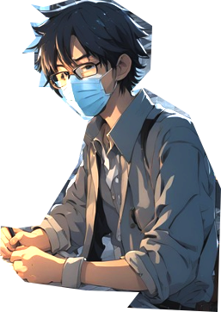
理由（りゆう）を説明（せつめいする） ～ます / 〜ません /～です/〜ではないです。 なぜなら、 からです。
わたし は 今日（きょう）、会社（かいしゃ）に行き ません。
なぜなら、風邪（かぜ）をひいたからです。

Slide 16
理由（りゆう）を説明（せつめいする） ～ます / 〜ません /～です/〜ではないです。 なぜなら、 からです。
わたし は 今日はとても忙（いそが）しい です。
なぜなら、今日中にこのソフトウェアを作らないといけないからです。

Slide 17
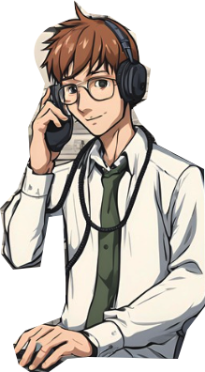
理由（りゆう）を説明（せつめいする） ～ます / 〜ません /～です/〜ではないです。 なぜなら、 からです。
わたしはまだ家に帰ることができません。
なぜなら、まだ 仕事が終（お）わっていないからです。

Slide 18
会社に行かない 理由（りゆう）を説明（せつめいする） ～ます / 〜ません /～です/〜ではないです。 なぜなら、 からです。
れんしゅうをしましょう。
わたし は 今日（きょう）、会社（かいしゃ）に行き ません。
なぜなら、 から です。
「熱（ねつ）がある」、「頭（あたま）が痛（いた）い」、「子供（こども）を病院（びょういん）に連（つ）れて行く」

Slide 19
忙（いそが）しい理由（りゆう）を説明（せつめいする） ～ます / 〜ません /～です/〜ではないです。 なぜなら、 からです。
れんしゅうをしましょう。
わたし は 今日はとても忙（いそが）しい です。
なぜなら、 から です。
「仕事がたくさんある」、「会議（かいぎ）がたくさんある」、
「今日中（きょうじゅう）に 資料（しりょう）を読まないといけない」、
「明日（あす）までに、仕事を終（お）わらせる」

Slide 20
まだ 家に 帰れない 理由（りゆう）を説明（せつめいする） ～ます / 〜ません /～です/〜ではないです。 なぜなら、 からです。
れんしゅうをしましょう。
わたしはまだ家に帰ることができません。
なぜなら、 からです。
「仕事が終わっていない」、「ソフトウェアのテストが終わっていない」、
「会議がある」、「調査が終わっていない」、「資料を読む」、
「資料を作る」、「コンピュータを修理（しゅうり）する」

Slide 21
01
Basic Phrase 4
基本文型 3（きほん ぶんけい）
みんなの日本語初級Ⅰ 第10課

Slide 22
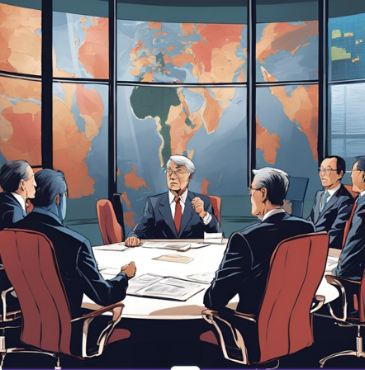
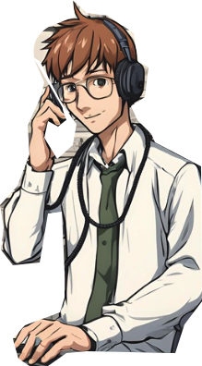
〜（さん）は どこに いますか？ 〜（さん）は 〜に います。 〜は、どこに ありますか？ 〜は 〜に あります。
社長は どこに いますか？
社長は 会議室に います。
会議の資料は どこにありますか？
会議の資料は 会議室にあります。

Slide 23
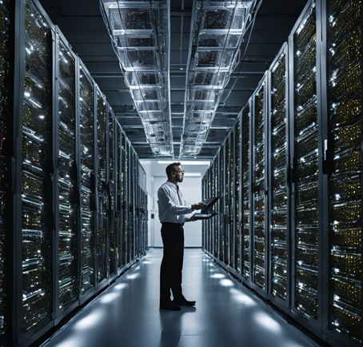
誰が 〜に いますか？ 〜（さん）が 〜に います。 何が 〜に ありますか？ 〜が 〜に あります。
誰が サーバールームに いますか？
ハードウェアエンジニアが サーバールームに います。
何が サーバールームに ありますか？
たくさんのサーバーが サーバールームに あります。

Slide 24
単語2−3（たんご） 仕事で使う場所（ばしょ）の名前
にほんご | えいご
会議室（かいぎしつ） | Meeting room
ミーティングルーム | Meeting room
社内（しゃない） | In the company
社外（しゃがい） | Out of the company
サーバールーム | Server room
コンピュータールーム | Computer room
データーセンター | Deta Center
社員食堂（しゃいん しょくどう） | Employee cafeteria / Company cafeteria
カフェテリア | cafeteria
Go to Essential Vocabulary

Slide 25
単語2−4（たんご） 仕事で使う場所（ばしょ）の名前
にほんご | えいご
会議室の机の上 | On the table of the meeting room
社長の机の上 | On the desk of the president
引き出しの中 | Inside the drawer
1番目の引き出しの中 | Inside the first drawer
2番目の引き出しの中 | Inside the second drawer
キャビネットの中 | Inside the cabinet
ロッカーの中 | Inside the locker
ノートの下 | Under the notebook
ノートの間 | between the pages of the notebook
Go to Essential Vocabulary

Slide 26
〜（さん）は どこに いますか？ 〜（さん）は 〜に います。
れんしゅうをしましょう。
〜は どこに いますか？
〜は 〜に います。
「会議室」、「ミーティングルーム」、「社内（しゃない）」、
「サーバールーム」、「データーセンター」、「カフェテリア」、
「社員食堂（しゃいん しょくどう）」

Slide 27
〜は、どこに ありますか？ 〜は 〜に あります。
れんしゅうをしましょう。
〜は どこに ありますか？
〜は 〜に あります。
「会議室の 机の上」、「社長の 机の上」、「一番目の引き出しの中」、
「キャビネットの中」、「ロッカーの中」、 「ノートの下」 、「ノートの間」、
「コンピュータールーム」、「サーバールーム」

Slide 28
誰が 〜に いますか？ 〜（さん）が 〜に います。 何が 〜に ありますか？ 〜が 〜に あります。
れんしゅうをしましょう。
誰が に いますか？
が に います。
何が に ありますか？
が に あります。
「会議室」、「社長の部屋」、「コンピュータールーム」、「カフェテリア」
「資料」、「会社案内」、「サーバー」、「テーブル」、「テレビ」、

Slide 29
Essential Vocabulary
02
基本単語（きほん たんご）

Slide 30
単語2−1（たんご） ソフトウェア開発の動詞（どうし）
単語2−2（たんご） 仕事で使う動詞（どうし）
単語2−3（たんご） 仕事で使う場所（ばしょ）の名前
単語2−4（たんご） 仕事で使う場所（ばしょ）の名前

Slide 31
03
Practice
練習（れんしゅう）

Slide 32
わたし は 昨日（きのう）プログラムを ました。 わたし は 今日（きょう）プログラムを ます／ました。 わたし は 今（いま） プログラムを ています。 わたし は 明日（あす） プログラムを ます。
れんしゅうしましょう
わたし は 昨日 / 今日 / 今 / 明日
プログラムを ました / ています /ます 。
作る、設計する、開発する、テストする、デバッグする、更新する、修正する

Slide 33
わたし は 昨日 / 今日 / 今 / 明日、 の ソフトウェア を ました / ています /ます 。
れんしゅうしましょう
わたし は 昨日 / 今日 / 今 / 明日、
の ソフトウェア を ました / ています /ます 。
学校（がっこう）、銀行（ぎんこう）、工場（こうじょう）、お店（おみせ）、病院（びょういん）、携帯電話（けいたいでんわ）、ゲーム、アニメ
作る（つくる）、設計（せっけい）する、開発（かいはつ）する、
テストする、デバッグする、更新（こうしん）する、修正（しゅうせい）する

Slide 34
わたしは 時に仕事（しごと）を始（はじ）めます。 午前中（ごぜんちゅう）は、 時から 時まで を します。 それから、 時から 時まで を します。 午後（ごご）は、 時から 時まで を します。 それから、 時から 時まで を します。 そして、 時に仕事（しごと）を終（お）わります。
れんしゅうしましょう
「会議（かいぎ）をする」、「休憩（きゅうけい）をする」、
「調査（ちょうさ）をする」、「資料（しりょう）を作（つく）る」、
「マニュアルを読（よ）む」、「コンピュータを修理（しゅうり）する」、
「お客様（きゃくさま）を訪問（ほうもん）する」、
「問題（もんだい）を解決（かいけつ）する」

Slide 35
会社に行かない 理由（りゆう）を説明（せつめいする） ～ます / 〜ません /～です/〜ではないです。 なぜなら、 からです。
れんしゅうをしましょう。
わたし は 今日（きょう）、会社（かいしゃ）に行き ません。
なぜなら、 から です。
「熱（ねつ）がある」、「頭（あたま）が痛（いた）い」、「子供（こども）を病院（びょういん）に連（つ）れて行く」

Slide 36
忙（いそが）しい理由（りゆう）を説明（せつめいする） ～ます / 〜ません /～です/〜ではないです。 なぜなら、 からです。
れんしゅうをしましょう。
わたし は 今日はとても忙（いそが）しい です。
なぜなら、 から です。
「仕事がたくさんある」、「会議（かいぎ）がたくさんある」、
「今日中（きょうじゅう）に 資料（しりょう）を読まないといけない」、
「明日（あす）までに、仕事を終（お）わらせる」

Slide 37
まだ 家に 帰れない 理由（りゆう）を説明（せつめいする） ～ます / 〜ません /～です/〜ではないです。 なぜなら、 からです。
れんしゅうをしましょう。
わたしはまだ家に帰ることができません。
なぜなら、 からです。
「仕事が終わっていない」、「ソフトウェアのテストが終わっていない」、
「会議がある」、「調査が終わっていない」、「資料を読む」、
「資料を作る」、「コンピュータを修理（しゅうり）する」

Slide 38
〜（さん）は どこに いますか？ 〜（さん）は 〜に います。
れんしゅうをしましょう。
〜は どこに いますか？
〜は 〜に います。
「会議室」、「ミーティングルーム」、「社内（しゃない）」、
「サーバールーム」、「データーセンター」、「カフェテリア」、
「社員食堂（しゃいん しょくどう）」

Slide 39
〜は、どこに ありますか？ 〜は 〜に あります。
れんしゅうをしましょう。
〜は どこに ありますか？
〜は 〜に あります。
「会議室の 机の上」、「社長の 机の上」、「一番目の引き出しの中」、
「キャビネットの中」、「ロッカーの中」、 「ノートの下」 、「ノートの間」、
「コンピュータールーム」、「サーバールーム」

Slide 40
誰が 〜に いますか？ 〜（さん）が 〜に います。 何が 〜に ありますか？ 〜が 〜に あります。
れんしゅうをしましょう。
誰が に いますか？
が に います。
何が に ありますか？
が に あります。
「会議室」、「社長の部屋」、「コンピュータールーム」、「カフェテリア」
「資料」、「会社案内」、「サーバー」、「テーブル」、「テレビ」、

Slide 41
04
Check Test
てすと

Slide 42
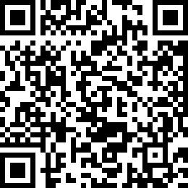
チェックテスト 2
https://forms.gle/S89bn6VXGHL2Tcmz8

